Slide 1

Урок 3. SDLC і STLC. Методології розробки ПЗ.

Slide 2


Структура заняття
Software Development Life Cycle (SDLC)
Software Testing Life Cycle (STLC)
Класичні методології розробки
Методології сімейства Agile

Slide 3

Як проходить розробка ПЗ?

Slide 4

Життєвий цикл розробки програмного забезпечення (Software Development Life Cycle)
— це структура, яка визначає кроки в розробці програмного забезпечення на кожному етапі й охоплює детальний план побудови, розгортання та обслуговування програмного забезпечення.
SDLC визначає повний цикл розробки, тобто всі завдання, пов'язані з плануванням, створенням, тестуванням та розгортанням програмного продукту.

Slide 5
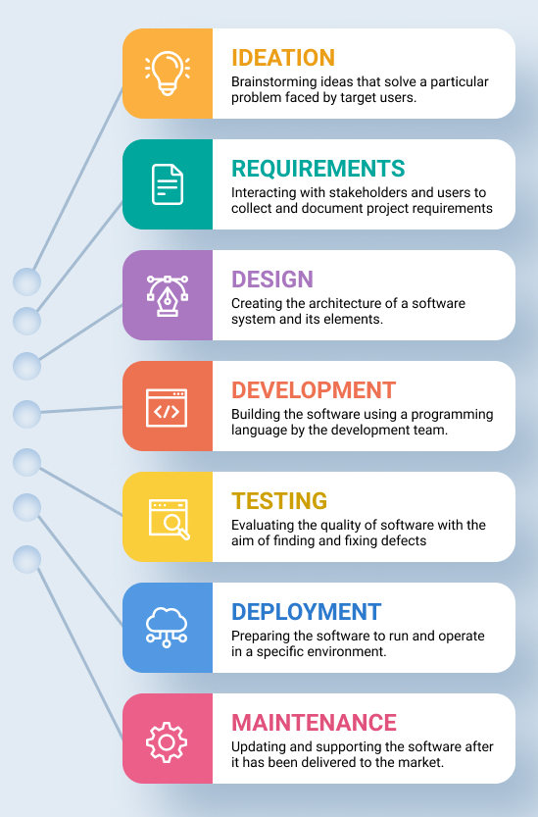
Software Development Life Cycle (SDLC)

Slide 6
Які стадії тестування ви можете виділити?

Slide 7
Життєвий цикл тестування програмного забезпечення (Software Testing Life Cycle)
— це послідовність конкретних дій, що проводяться під час процесу тестування для забезпечення досягнення цілей якості програмного забезпечення.
STLC включає як верифікацію, так і валідацію. Він складається з низки заходів, які проводяться методично, щоб допомогти сертифікувати програмний продукт

Slide 8
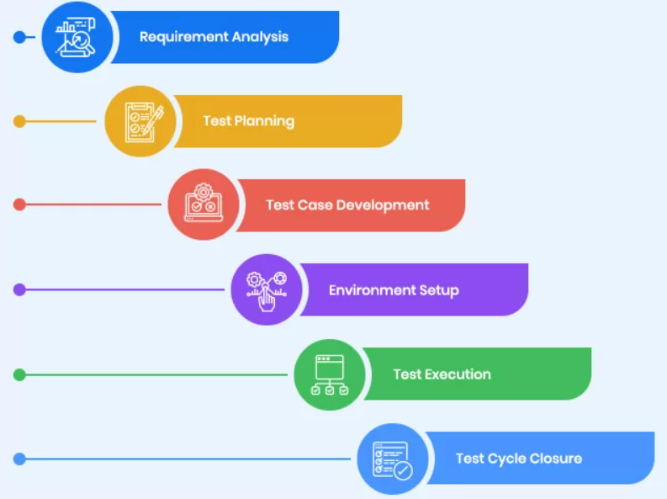
Фази STLC

Slide 9

1. Аналіз вимог
Вивчення вимог до програмного забезпечення
Комунікація з бізнес аналітиком, архітектором та дизайн командою для уточнення та повного розуміння вимог
Визначення, чи можливо буте задокументовані вимоги протестувати

Slide 10
2. Планування тестування
Підготовка тестового плану та стратегії тестування
Вибір інструментів для проведення тестування
Планування ресурсів, ролей та відповідальності

Slide 11
3. Дизайн тестів
Вибір технік тест-дизайну
Написання тестових сценаріїв та скриптів автоматизації (якщо це передбачено стратегією тестування)
Приоритезація тестових сценаріїв
Створення тестових даних

Slide 12
4. Налаштування тестового середовища
Визначення вимог до тестового середовища
Визначення кількості тестових середовищ
Безпосереднє налаштування тестових середовищ
Проведення валідації тестових середовищ

Slide 13
5. Виконання тестування
Запуск підготовлених тестових сценаріїв
Документування знайдених помилок
Повторне тестування після виправлення помилок
Слідкування зажиттєвим циклом дефектів та задач

Slide 14
6. Звітність і закриття тестування
Підготовка звіту про виконання тестування
Аналіз етапів тестування
Проведення ретроспективи виконаного тестування

Slide 15
Моніторинг та контроль тестування (Test monitoring and control)
— це процес спостереження за всіма показниками, потрібний для гарантії, що проєкт працює добре, за графіком і не виходить за рамки бюджету.
Процес збору, реєстрації та надання інформації про діяльність проєкту, яку необхідно знати менеджеру проєкту та замовнику.
Передбачає виконання дій, необхідних для досягнення цілей плану тестування, на основі даних моніторингу. Моніторинг та контроль відбуваються під час усіх етапів тестування

Slide 16
Чи є різниця між SDLC та STLC?

Slide 17
Методологія розробки -
це система принципів, а також сукупність ідей, понять, методів, способів, засобів та практик, що визначають стиль розробки програмного забезпечення
Waterfall
V-model
Spiral model
Iteractive model

Slide 18
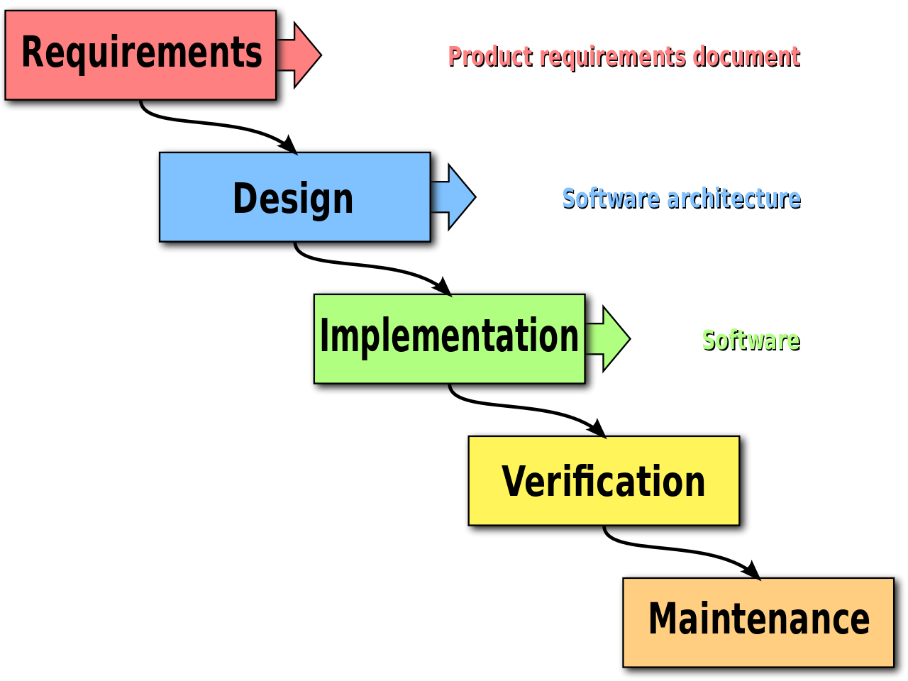
Waterfall (каскадна, водоспадна)
одна з найстаріших методологій, що передбачає суворе послідовне виконання всіх етапів, кожен з яких повинен завершитися перед початком наступного.
Waterfall модель застосовують в авіабудуванні, військовій або космічній галузях, медицині та фінансовому секторі. Там Waterfall саме місце, тому що цим сферам потрібні чітко побудовані процеси та терміни, а це суть каскаду. Звідси й порівняння з водоспадом: кожен етап створення продукту, немов потік води, продовжує попередній і не може початися, доки минулий не завершився.

Slide 19



Waterfall модель
Переваги
Недоліки
Висока прозорість розробки та фаз проекту
Точна послідовність
Стабільність вимог
Суворий контроль за менеджментом проекту
Полегшує роботу зі складання плану проекту та збору команди проекту
Добре визначає процедуру контролю якості.
Необхідність затвердження повного обсягу вимог до системи на першому етапі
У разі потреби внесення змін вимог пізніше – повернення до першої стадії та переробка заново всієї виконаної роботи
Збільшення витрат коштів та часу у разі потреби зміни вимог
У замовника немає можливості ознайомитися із системою заздалегідь
Користувач не має змоги звикати до продукту поступово.

Slide 20
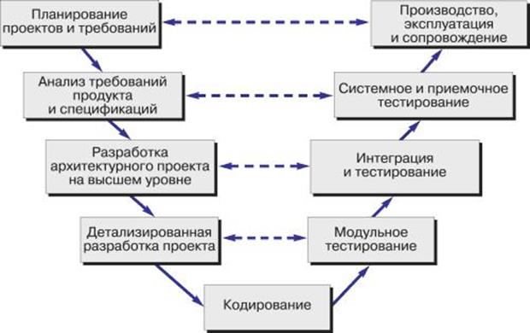
V-модель (V-model)
модель, що описує процеси життєвого циклу розробки ПЗ з моменту складання специфікації вимог до етапу супроводу.
V модель показує інтеграцію процесів тестування в кожну фазу циклу розробки ПЗ.

Slide 21
V модель
Переваги
Недоліки
планування на ранніх стадіях розробки системи тестування
забезпечення атестації та верифікації всіх проміжних результатів розробки
спрощення (порівняно з каскадною моделлю) відстеження ходу процесу розробки, можливість більш реального використання графіка проекту
простота у використанні.
Складність підтримки паралельних подій
Непередбаченість ітерацій між фазами
Неможливість внесення динамічних змін до вимог на різних етапах життєвого циклу
Пізні терміни тестування вимог у життєвому циклі, що істотно впливає на графік виконання проекту при необхідності виконати їх зміни
Відсутність у моделі дій, створені задля аналіз ризиків.

Slide 22
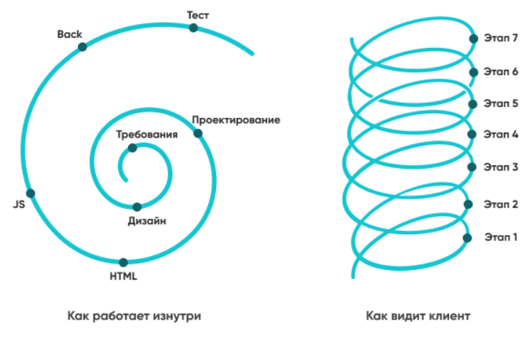
Спіральна модель
модель розробки ПЗ, що поєднує в собі ідеї ітеративної і каскадної моделей. У спіральній моделі життєвий шлях продукту зображується у вигляді спіралі, яка починається з етапу планування і розкручується з проходженням кожного наступного кроку. Модель заснована на прототипі: на виході з чергового витка потрібно отримати готовий протестований прототип, який доповнює існуючий білд. Прототип, відповідний до всіх вимог — готовий до релізу. Головна особливість спіральної моделі концентрація на можливих ризиках.

Slide 23
Спіральна модель
Переваги
Недоліки
Моніторинг ризиків полегшує управління великим, складним і дорогим проектом
Діюча версія продукту на ранніх стадіях життєвого циклу ПЗ
Зміни можна внести на пізніх стадіях розробки
Проект може бути поділений на кілька частин і найризикованіші можуть бути реалізовані на ранніх стадіях.
Суворий контроль за документацією, як результат постійного аналізу ризиків
Моніторинг ризиків вимагає додаткових ресурсів, отже, ця модель може бути дуже затратною
Велика кількість проміжних стадій розробки. Як наслідок – великий обсяг документації
На ранніх стадіях дата завершення роботи над проектом може бути невідома, що також ускладнює контроль над процесом розробки

Slide 24
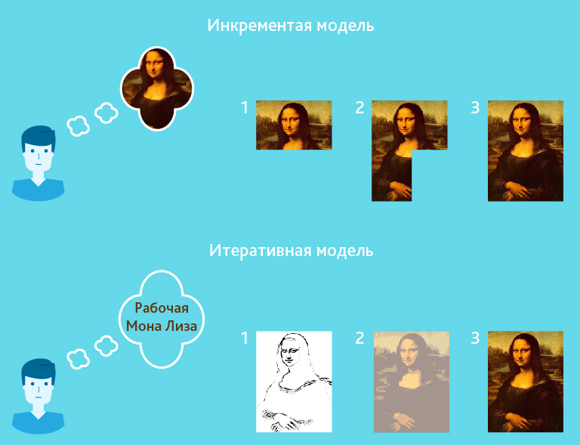

Ітеративні або інкрементальні моделі
моделі, які передбачають розбиття створюваної системи на складові, які розробляються за допомогою декількох послідовних проходів всіх або частини робіт
Ітеративна модель
Інкрементальна модель

Slide 25
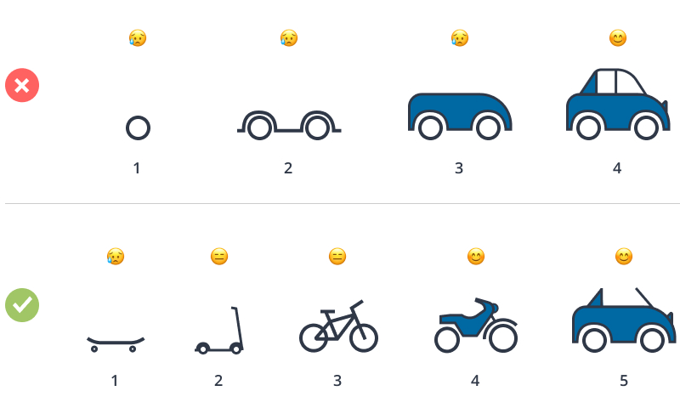
Який підхід кращий?

Slide 26
Інкрементальні моделі
Переваги
Недоліки
Зменшення витрат на зміни вимог користувачів
Значно скорочується , повторний аналіз та сукупність документації порівняно з водопадною (каскадною) моделлю.
Швидке отримання відгуку від клієнта про виконану роботу
У клієнта є можливість швидко отримати та освоїти створене програмне
Прогрес не дуже добре простежується – менеджери повинні постійно вимірювати прогрес процесу
Структура системи має тенденцію до погіршення при додаванні нових компонентів (частин) – постійні зміни порушують структуру системи. Щоб уникнути цього та підвищити якість програмного забезпечення потрібен додатковий час та гроші на рефакторинг. Погана структура робить програмне забезпечення складним та дорогим для подальших змін.

Slide 27
На основі ітеративної моделі було створено Agile — не модель і не методологію, а скоріше підхід до розробки.

Slide 28

Agile
маніфест цінностей і принципів підходу до управління проєктами, який вирішує проблеми традиційного проєктного менеджменту. Ця методологія створена як протилежність традиційній лінійній методології «водоспаду», передбачаючи ітеративну і покрокову розробку ПЗ для мінімізації ризиків
Можна охарактеризувати як загальний підхід до розробки але в свою чергу він включає в себе різні фреймворки які більш детально описують підхід до розробки.

Slide 29
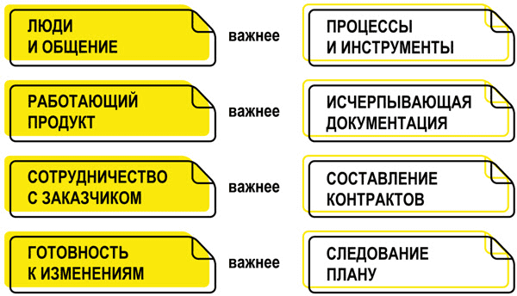
Agile Manifesto

Slide 30
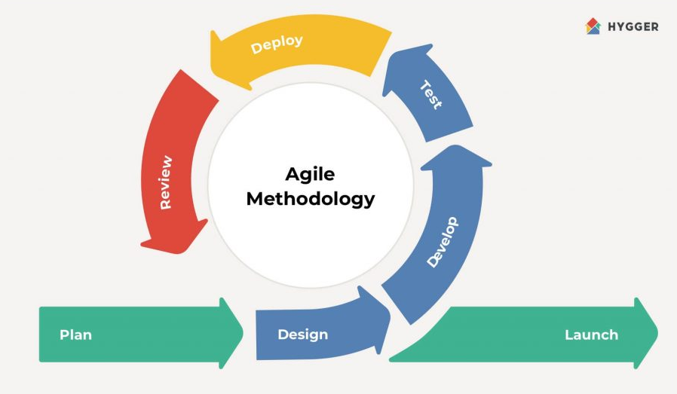

Ітеративна розробка

Slide 31
Які фреймворки Agile ви знаєте?

Slide 32


Extreme Programming (XP)
Scrum
Kanban
FDD (Feature Driven Development)
Crystal

Slide 33
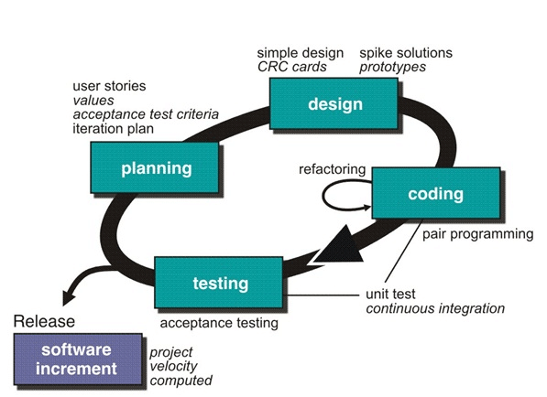
Extreme Programming (XP)
спрощена методологія організації розробки програм для невеликих і середніх за розміром команд розробників в умовах незрозумілих або мінливих вимог.
Основними цілями XP є підвищення довіри замовника до програмного продукту за допомогою реальних доказів успішності розвитку розробки, а також різке скорочення термінів розробки продукту. Основними принципами є ітеративний зворотний зв'язок із замовником, інтенсивна розробка малими групами і простота рішень

Slide 34
Extreme Programming (XP)
Переваги
Недоліки
Замовник отримує саме той продукт, який йому потрібен
Команда швидко вносить зміни до коду та додає нову функціональність за рахунок простого дизайну коду, частого планування та релізів
Код завжди працює за рахунок постійного тестування та безперервної інтеграції
Висока якість коду адже він написаний за єдиним стандартом і постійно рефакториться
швидкий темп розробки за рахунок парного програмування, відсутності переробок, присутності замовника у команді
Витрати розробку нижче, адже команда орієнтована на код, а не на документацію і зустрічі
Успіх проекту залежить від залучення замовника, якого не так просто досягти
Важко передбачити витрати часу на проект оскільки на початку ніхто не знає повного списку вимог
успіх XP сильно залежить від рівня програмістів, методологія працює тільки з senior спеціалістами
менеджмент негативно ставиться до парного програмування
регулярні зустрічі з програмістами дорого коштують замовникам
вимагає надто сильних культурних змін, щоб не контролювати кожне завдання
через брак структури та документації не підходить для великих проектів

Slide 35
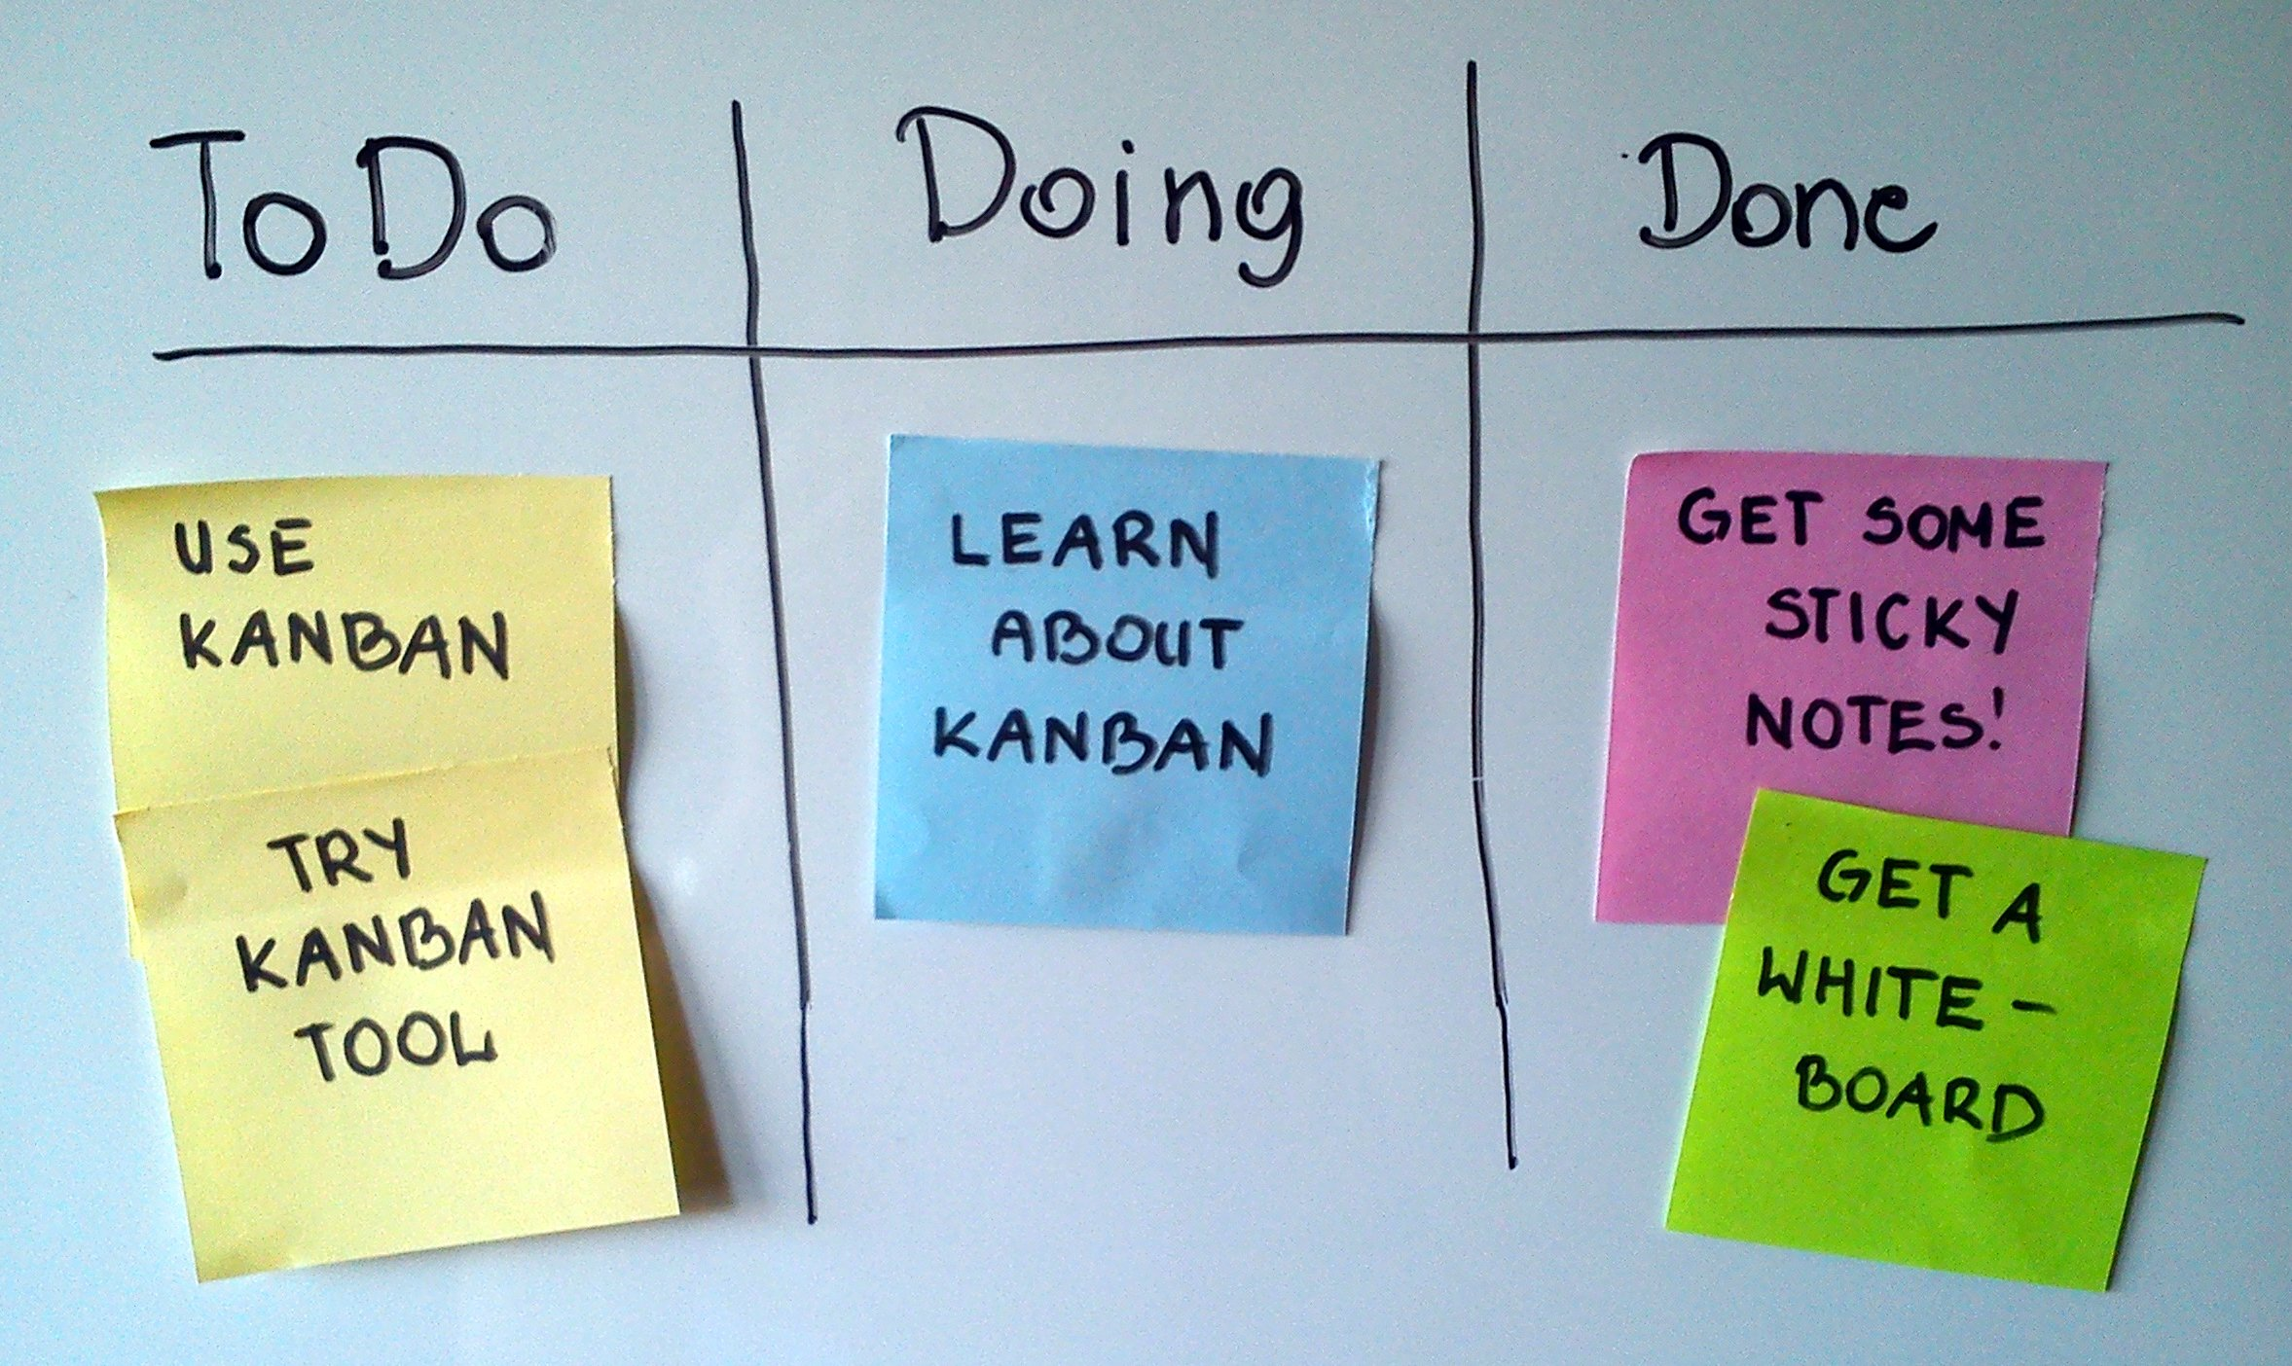
Kanban
метод управління розробкою, який реалізує принцип «точно в строки» і сприяє рівномірному розподілу навантаження між працівниками. За цього підходу весь процес розробки прозорий для всіх членів команди. Мета — отримувати готовий якісний продукт вчасно. Для візуалізації процесів використовується Kanban-дошка.

Slide 36
Kanban
Переваги
Недоліки
Проста у використанні
Сприяє безперервним та стійким поліпшенням
Невисока вартість та можливість швидкого впровадження
Розвиває адаптованість та співпрацю в команді
Може не підходити в дуже швидко мінливому середовищі
Відсутність чітких термінів може знизити її корисність
Не зосереджена на стратегії чи цілях

Slide 37
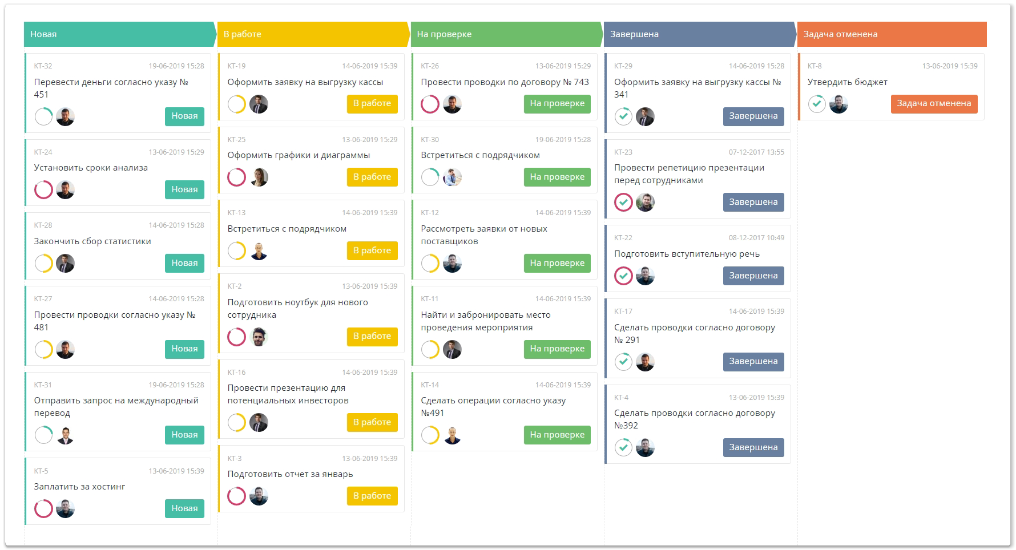
Kanban Board

Slide 38
SCRUM
Одна з найбільш популярних методологій розробки ПЗ. Каркас розробки, з використанням якого люди можуть вирішувати проблеми, що з’являються, при цьому продуктивно виробляючи продукти найвищої значущості.
Scrum орієнтований на клієнта, він адаптивний і дає клієнтові можливість вносити зміни в вимоги в будь-який момент часу. Наголос робиться на самоорганізованій і багатофункціональній команді, що здатна вирішити необхідні завдання з мінімальною координацією.

Slide 39
SCRUM
Переваги
Недоліки
Швидкий та ефективний спосіб досягнення результатів проекту
Великі завдання розбиті більш керовані частини
Відгуки клієнтів швидко враховуються
Зміни можуть бути реалізовані швидше
Розмита мета може стати проблемою
Необхідна досвідчена, мотивована команда
Великі команди важко адаптуються до даної методології

Slide 40
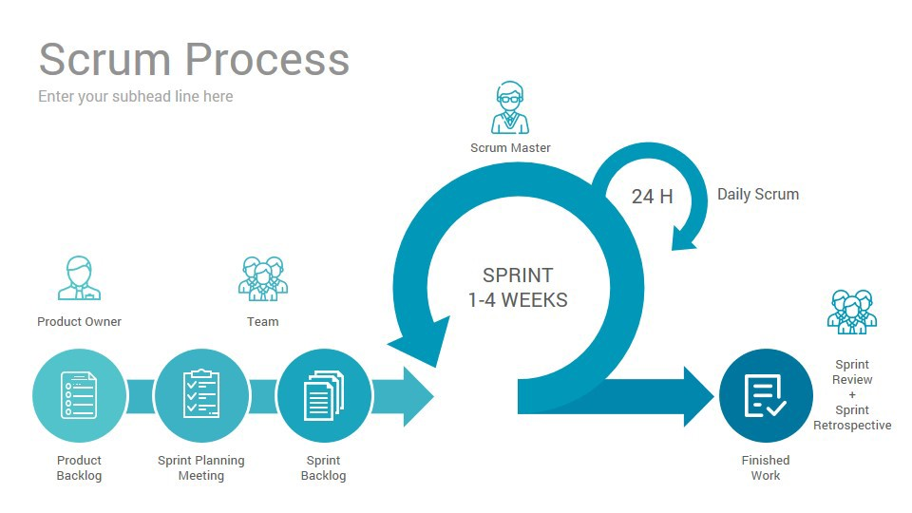

Slide 41
Назвіть основні ролі в Scrum

Slide 42
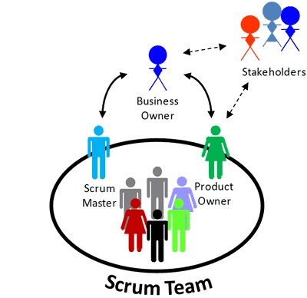
Основні ролі в Scrum
Product owner
Scrum-майстер
Scrum-команда
людина, безпосередньо зацікавлена в якісному кінцевому продукті і яка розуміє, як саме цей продукт повинен виглядати/ працювати
працює на стороні замовника/клієнта (це може бути як інша компанія, так і інший відділ)
працює з командою
той, хто розставляє пріоритети для завдань
це по суті керівник проєкту за методологією Scrum. Він доносить принципи методології як до своєї команди, так і до замовника, і відповідно стежить за тим, щоб всі вони їх дотримувалися
команда, яка приймає всі принципи Scrum і готова з ними працювати

Slide 43
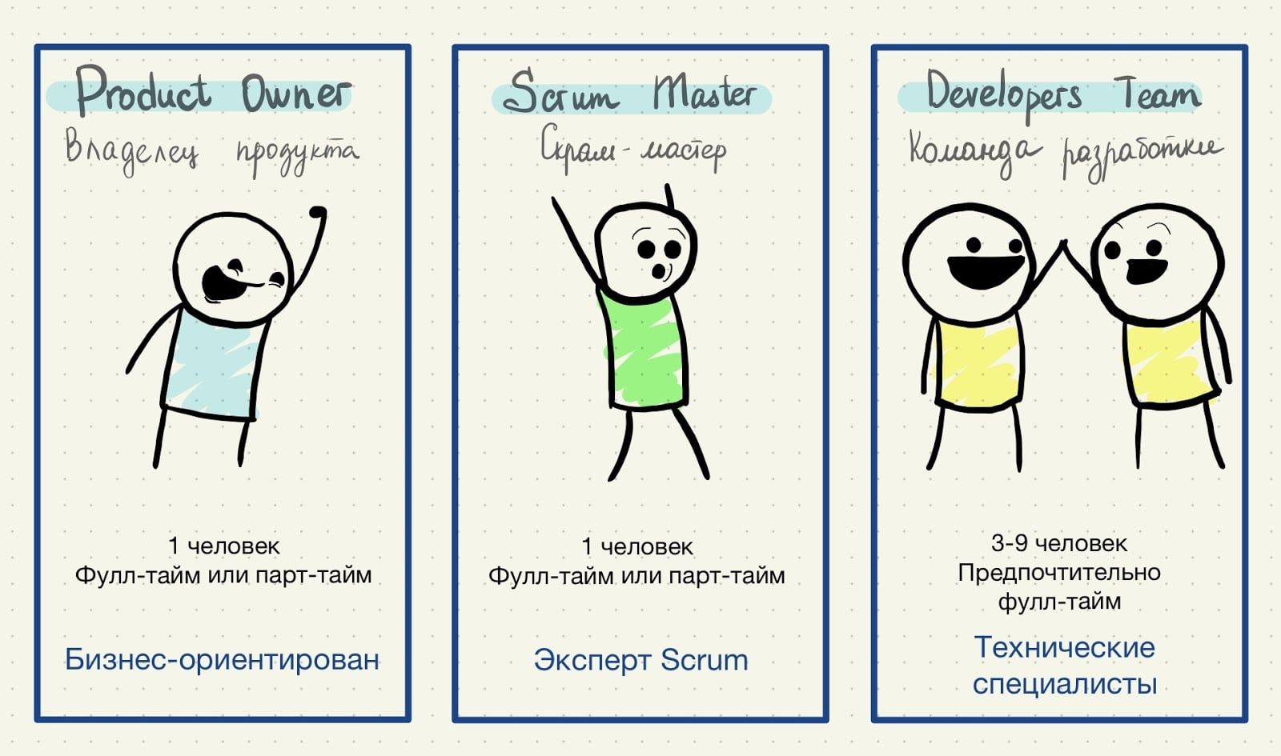

Slide 44




Артефакти
Користувацька історія (User Story)
Беклог (backlog)
Product-беклог
Спринт-беклог
це впорядкований за пріоритетом перелік робіт, які планується виконати з урахуванням знань, що є на даний момент.
це впорядкований та постійно оновлюваний список всього, що планується зробити для створення та покращення продукту.
це список робіт, який визначила команда і погодила з власником продукту на найближчий звітний період (спринт). Завдання в спринт-беклог беруться з product-беклогу.
це короткий та максимально зрозумілий опис функціоналу продукту або його особливостей, які отримає користувач як підсумкову цінність

Slide 45
Назвіть основні події в Scrum

Slide 46
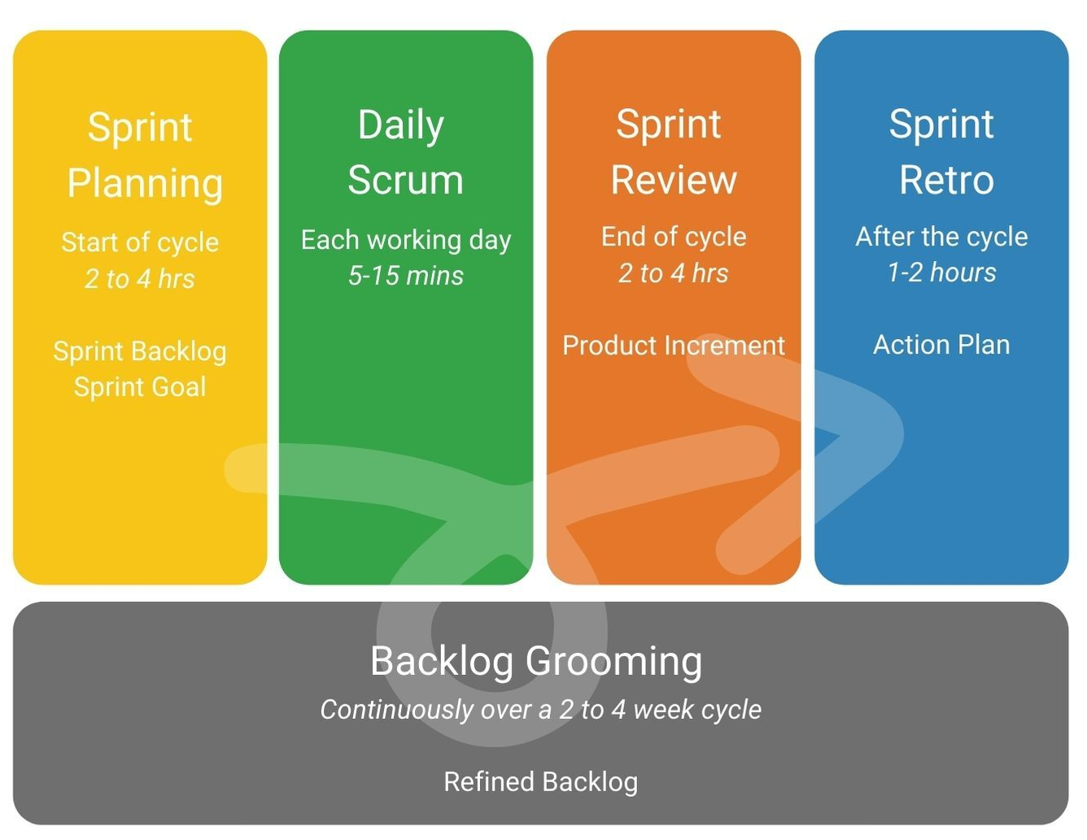
Основні події в Scrum

Slide 47
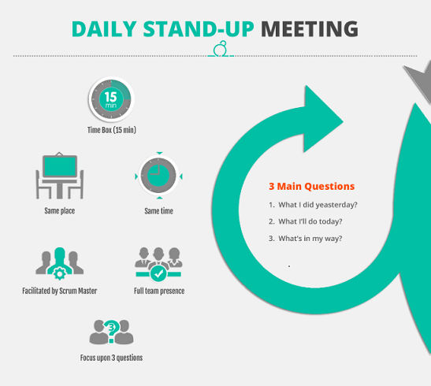

Slide 48
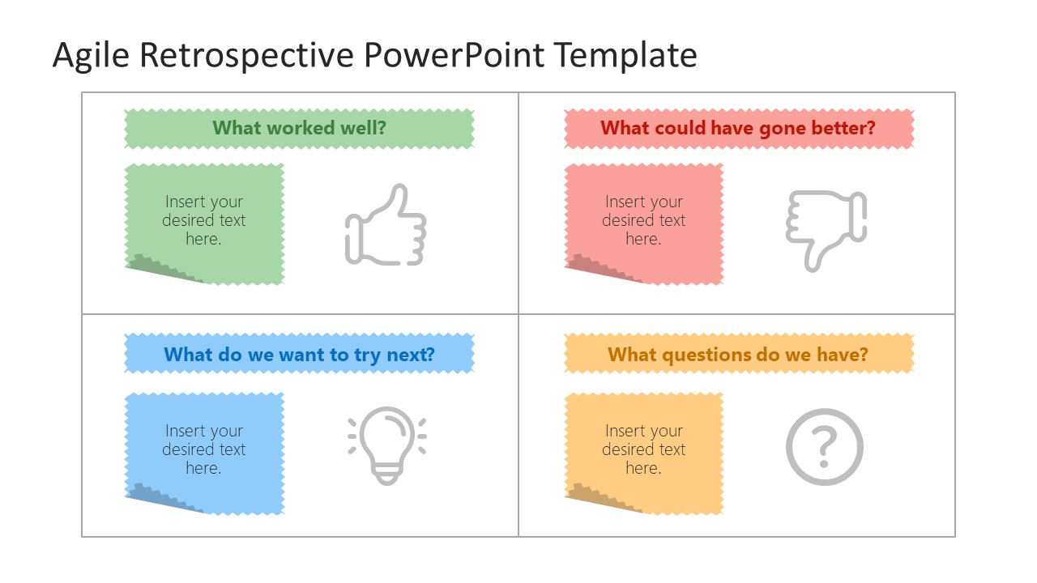

Slide 49

Домашнє завдання

